Slide 1
UNIVERSIDAD NACIONAL DEL CALLAO
CONTABILIDAD EMPRESARIAL
Análisis de los estados financieros
PRESENTADO POR HILARY BUSTIOS Y DYLAN CURAY
DOCENTE: ZEVALLOS VERA JANETH MAGALY

Slide 2
CONTENIDO
Introducción
Objetivos
Áreas principales del análisis financiero
Análisis de la liquidez
Análisis de la solvencia
Análisis de la rentabilidad
4.Técnicas del análisis financiero
Análisis estructural
Análisis mediante ratios financieros
5.Enfoques de análisis financieros
Enfoque sincrónico
Enfoque diacrónico
Analisis de datos de panel
6.Conclusión

Slide 3
INTRODUCCIÓN
Toda empresa necesita conocer su situación económica y financiera para tomar decisiones adecuadas. Los estados financieros proporcionan información sobre los recursos, obligaciones, ingresos y gastos de una organización.
Sin embargo, los estados financieros por sí solos no son suficientes; es necesario analizarlos para comprender qué significan los datos y cómo afectan el desempeño de la empresa.
El análisis financiero permite transformar datos contables en información útil para la toma de decisiones.
¿Qué es el análisis de los estados financieros?
Es el proceso de examinar, interpretar y evaluar la información contenida en los estados financieros con el propósito de determinar la situación económica y financiera de una empresa.
Implica comparar cifras, calcular indicadores y extraer conclusiones que faciliten la toma de decisiones.

Slide 4
Importancia del análisis de estados financieros:
La importancia del análisis financiero radica en que permite conocer la verdadera situación de una empresa y evaluar su desempeño desde diferentes perspectivas.
Entre sus principales beneficios destacan:
Facilita la toma de decisiones gerenciales.
Permite identificar fortalezas y debilidades financieras.
Ayuda a detectar problemas antes de que se conviertan en crisis.
Permite evaluar la eficiencia en el uso de los recursos.
Facilita la planificación y el control financiero.
Mejora la capacidad para obtener financiamiento externo.
Sirve como base para elaborar presupuestos y proyecciones.
Permite comparar el desempeño de la empresa con períodos anteriores o con empresas del mismo sector.
En un entorno empresarial cada vez más competitivo, el análisis financiero constituye una herramienta fundamental para garantizar la sostenibilidad y el crecimiento de las organizaciones.

Slide 5
Objetivos del análisis financiero:
Objetivo general:
Evaluar la situación económica y financiera de una empresa para apoyar la toma de decisiones.
Objetivos específicos:
Evaluar la liquidez: Determinar si la empresa posee suficientes recursos para cumplir con sus obligaciones de corto plazo.
Analizar la solvencia: Verificar la capacidad de la empresa para hacer frente a sus deudas a largo plazo.
Medir la rentabilidad: Determinar si la empresa genera utilidades adecuadas en relación con sus ventas, activos y patrimonio.
Analizar la eficiencia operativa: Evaluar cómo se utilizan los recursos disponibles para generar ingresos.
Determinar el nivel de endeudamiento: Identificar el grado de dependencia financiera respecto a terceros.
Apoyar la toma de decisiones: Proporcionar información para decisiones de inversión, financiamiento y gestión.

Slide 6
ÁREAS PRINCIPALES DEL ANÁLISIS FINANCIERO
Análisis de la liquidez:
La liquidez representa la capacidad que tiene una empresa para cumplir oportunamente con sus obligaciones de corto plazo utilizando sus activos corrientes.
En otras palabras, permite determinar si la empresa dispone de suficiente efectivo o recursos fácilmente convertibles en dinero para pagar sus deudas inmediatas.
Importancia de la liquidez:
Una empresa puede ser rentable y, sin embargo, enfrentar problemas financieros si no cuenta con efectivo suficiente para cubrir sus obligaciones diarias.
La falta de liquidez puede generar:
Incumplimiento de pagos.
Problemas con proveedores.
Pérdida de credibilidad.
Dificultades operativas.

Slide 7


Indicadores más utilizados:
Razón corriente:
Prueba ácida:
Capital de trabajo:

Slide 8
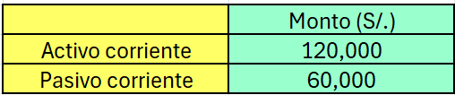
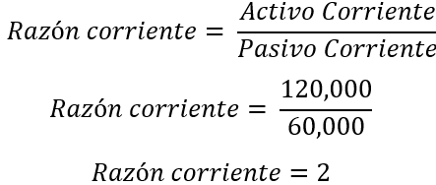
CASO PRÁCTICO
La empresa Comencial Andina S.A.C. presenta la siguiente información.
Cálculo de la razón corriente:
Conclusión:
La empresa posee S/. 2 de activos corrientes por cada S/. 1 de deuda de corto plazo; por ende presente una buena liquidez y tiene capacidad suficiente para cumplir con obligaciones inmediatas.

Slide 9
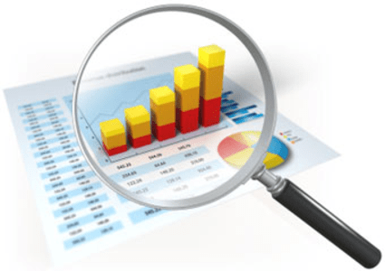
Análisis de la solvencia:
La solvencia mide la capacidad de una empresa para cumplir sus obligaciones de largo plazo y mantenerse operativa en el tiempo.
Mientras la liquidez se enfoca en el corto plazo, la solvencia analiza la estabilidad financiera a largo plazo.
Importancia de la solvencia:
Una empresa solvente posee una estructura financiera sólida y puede afrontar sus compromisos futuros sin comprometer su continuidad.
Evaluando aspectos como:
Nivel de endeudamiento.
Capacidad de pago futura.
Dependencia de financiamiento externo.
Solidez patrimonial.

Slide 10



Indicadores más utilizados:
Endeudamiento total:
Razón de endeudamiento patrimonial:
Autonomía financiera:

Slide 11
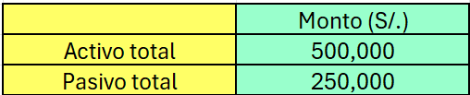
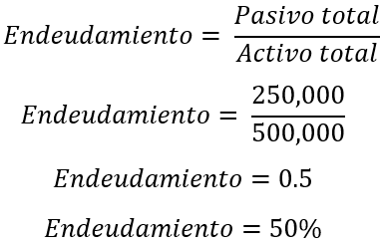
CASO PRÁCTICO
La empresa Industrial Perú S.A. presenta:
Cálculo del endeudamiento total:
Conclusión:
El 50% de los activos de la empresa ha sido financiado mediante deuda. El otro 50% pertenece a los propietarios. Debido a ello la empresa mantiene un nivel de endeudamiento moderado y una estructura financiera equilibrada.

Slide 12

Análisis de rentabilidad:
La rentabilidad mide la capacidad de una empresa para generar utilidades a partir de los recursos invertidos.
Es uno de los aspectos más importantes porque determina si la organización está creando valor para sus propietarios.
Importancia de la rentabilidad:
Permite conocer:
La eficiencia en la generación de beneficios.
El rendimiento de los activos.
La rentabilidad obtenida por los accionistas.
La capacidad de crecimiento de la empresa.

Slide 13



Indicadores más utilizados:
Margen neto:
ROA (Return On Assets)
ROE (Return On Equity):

Slide 14
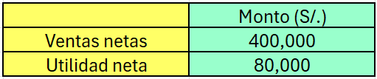
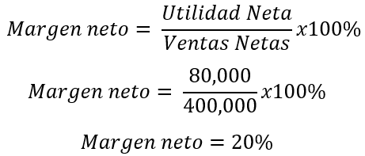
CASO PRÁCTICO
La empresa Textiles Modernos S.A.C. obtuvo:
Cálculo del márgen neto:
Conclusión:
Por cada S/. 100 vendidos, la empresa obtiene S/. 20 de ganancia neta. Debido a ello, la empresa presenta una rentabilidad favorable, ya que convierte el 20% de sus ventas en utilidad.

Slide 15

Técnicas de análisis financiero
Para interpretar adecuadamente los estados financieros se emplean diferentes técnicas.
Análisis estructural:
Consiste en estudiar la composición y estructura de los estados financieros.
Se divide en:
Análisis vertical:
Examina la participación porcentual de cada cuenta dentro de un registro total.
Objetivos:
Conocer la composición financiera.
Identificar partidas significativas.
Evaluar la estructura de activos y pasivos.
Fórmula:

Slide 16
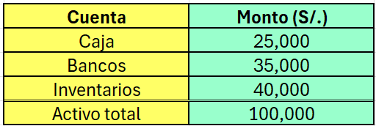



CASO PRÁCTICO
La empresa Servicios Integrales S.A.C. presenta:
Cálculo:
Caja:
Bancos:
Inventarios:
Conclusión:
La estructura financiera de la empresa muestra una concentración significativa en inventarios, por lo que la empresa debe controlar adecuadamente su rotación para evitar pérdidas o una inmovilización en sus recursos.

Slide 17
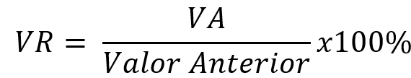
Análisis horizontal:
Analiza la evolución de las cuentas entre dos o más períodos.
Objetivos:
Identificar tendencias.
Detectar crecimientos o disminuciones.
Evaluar cambios significativos.
Fórmula:
Variación absoluta:
Variación relativa:

Slide 18
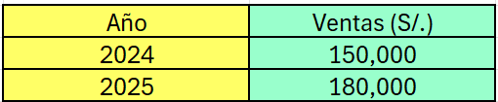
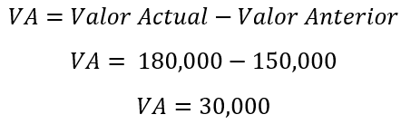
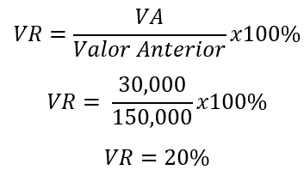
CASO PRÁCTICO
La empresa Distribuidora Norte S.A.C. registró las siguientes ventas:
Variación absoluta:
Variación relativa:
Conclusión:
Las ventas aumentaron en 30,000 con respecto al año anterior. Esto porcentualmente fue un aumento del 20%. Por ende, la empresa presenta una cambio positivo en sus ingresos.

Slide 19

Análisis mediante ratios financieros:
Consiste en calcular indicadores financieros mediante relaciones matemáticas entre cuentas de los estados financieros.
Su finalidad es facilitar la interpretación y comparación de la información financiera.
Ventajas:
Simplifican el análisis.
Facilitan comparaciones.
Permiten evaluar el desempeño.
Ayudan a detectar problemas financieros.

Slide 20
Enfoques del análisis financiero
Las técnicas de análisis pueden aplicarse bajo diferentes enfoques.
Enfoque sincrónico:
Consiste en comparar varias empresas durante un mismo período de tiempo.
Ejemplo:
Comparar en 2025:
Empresa A
Empresa B
Empresa C
Se analizan simultáneamente indicadores como liquidez, rentabilidad y endeudamiento. Esto permite conocer la posición competitiva actual de una empresa dentro de su sector, para así poder ver cuál es una mejor opción de inversión en el momento, sin tomar en cuenta años anteriores o futuros; sin embargo, este método tiene el riesgo de que la empresa elegida tenga algún tipo de deterioro a futuro.

Slide 21
Enfoque diacrónico:
Consiste en analizar las ventas de una misma empresa durante varios períodos.
Ejemplo:
Ventas de la empresa A en los años:
2022 → S/ 500,000
2023 → S/ 650,000
2024 → S/ 800,000
2025 → S/ 950,000
Ventaja:
Permite observar tendencias de crecimiento o deterioro financiero, para así poder decidir si es una buena opción de inversión a largo plazo; sin embargo, a diferencia del anterior enfoque, al analizar una sola empresa, se omite el hecho de que podrían haber otras empresas con un margen de incremento incluso mayor o con unas ventas mayores y estables.

Slide 22
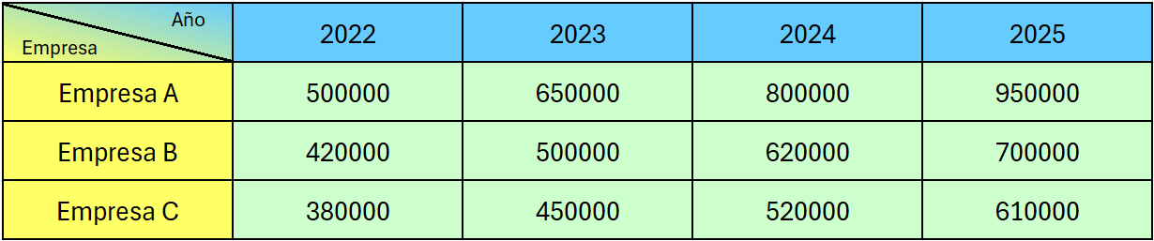
Análisis de datos de panel:
Combina los enfoques sincrónico y diacrónico. Se estudian varias empresas durante varios períodos de tiempo, eliminando así las debilidades de ambos enfoques.
Ejemplo:
Se evalua el desempeño de 3 empresas comparando el incremento que tuvo cada empresa, esto con un período de tiempo igual para las 3 empresas.
Esto se hace con el fin de decidir cual de las empresas es una mejor opción de inversión observando el margen de crecimiento que tiene cada una.
Ventajas:
Mayor profundidad de análisis.
Mejor comprensión del comportamiento empresarial.
Permite identificar tendencias sectoriales.

Slide 23
Conclusión
El análisis de estados financieros es una herramienta esencial para evaluar la situación económica y financiera de una organización. A través del estudio de la liquidez, solvencia y rentabilidad, así como mediante técnicas como el análisis vertical, horizontal y el uso de ratios financieros, es posible obtener información valiosa para la toma de decisiones. Además, los enfoques sincrónico, diacrónico y de datos de panel permiten realizar comparaciones más completas y comprender mejor el comportamiento de las empresas a lo largo del tiempo y frente a sus competidores. Esta información resulta fundamental para garantizar la sostenibilidad, competitividad y crecimiento de cualquier organización.

